Slide 1




Други видове цикли
while и do-while
Увод в
програмирането

Slide 2

Съдържание
Други конструкции за цикъл:
while цикъл
do-while цикъл
Безкраен цикъл
Оператор break и continue
По-сложни задачи с вложени цикли

Slide 3

Конструкция while
невярно
условие
вярно
while
команди
Повторение, докато е в сила дадено условие

Slide 4
Редица числа 2k+1
Да се отпечатат всички числа ≤ n от редицата: 1, 3, 7, 15, 31, …
Всяко следващо число = предишно число * 2 + 1
var num = 1;
while (num <= n)
{
Console.WriteLine(num);
num = 2 * num + 1;
}
Повтаряй докато е в сила условието num ≤ n
1, 3, 7, 15, 31, 63, …

Slide 5

Число в диапазона [1…100]
Да се въведе число в диапазона [1…100]
При невалидно число да се въведе отново
var num = int.Parse(Console.ReadLine());
while (num < 1 || num > 100)
{
Console.WriteLine("Invalid number!");
num = int.Parse(Console.ReadLine());
}
Console.WriteLine("The number is: {0}", num);

Slide 6
Do…While цикъл
команди
do-while
вярно
невярно
условие
Повторение, докато е изпълнено условието

Slide 7
Изчисляване на факториел
За естествено число n да се изчисли n! = 1 * 2 * 3 * … * n
Пример: 5! = 1 * 2 * 3 * 4 * 5 = 120
var n = int.Parse(Console.ReadLine());
var fact = 1;
do
{
fact = fact * n;
n--;
} while (n > 1);
Console.WriteLine(fact);
n!

Slide 8
Сумиране на цифрите на число
Да се сумират цифрите на цяло положително число n
При n = 5634: 5 + 6 + 3 + 4 = 18
var n = int.Parse(Console.ReadLine());
var sum = 0;
do
{
sum = sum + (n % 10);
n = n / 10;
} while (n > 0);
Console.WriteLine("Sum of digits: {0}", sum);
n % 10 връща последната цифра на числото n
n / 10 изтрива последната цифра на n

Slide 9


Безкрайни цикли и оператор break
break
break
безкраен цикъл

Slide 10


Безкраен цикъл
Безкраен цикъл е когато повтаряме нещо до безкрайност:
while(true)
{
Console.WriteLine("Infinite loop");
}
for (;;)
{
Console.WriteLine("Infinite loop");
}

Slide 11
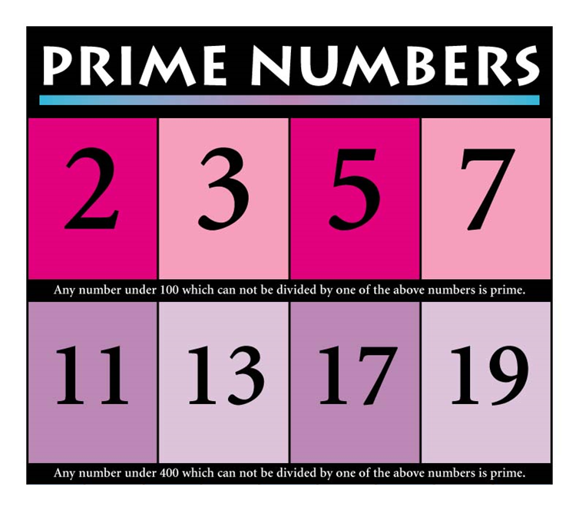
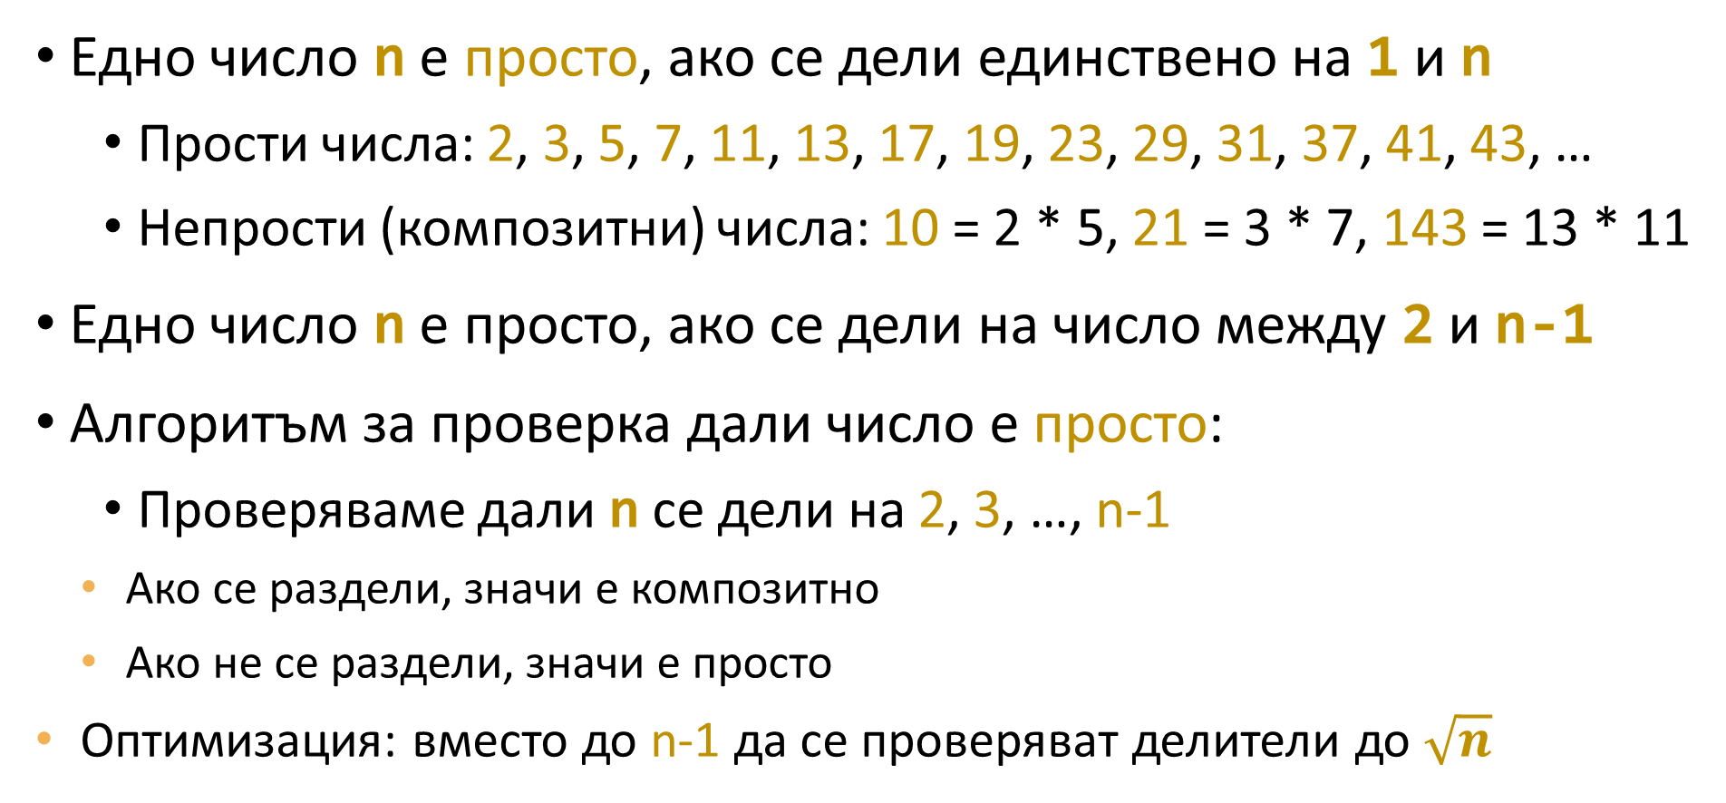
Прости числа
Едно число n е просто, ако се дели единствено на 1 и n
Прости числа: 2, 3, 5, 7, 11, 13, 17, 19, 23, 29, 31, 37, 41, 43, …
Непрости (композитни) числа: 10 = 2 * 5, 21 = 3 * 7, 143 = 13 * 11
Едно число n е просто, ако се дели на число между 2 и n-1
Алгоритъм за проверка дали число е просто:
Проверяваме дали n се дели на 2, 3, …, n-1
Ако се раздели, значи е композитно
Ако не се раздели, значи е просто
Оптимизация: вместо до n-1 да се проверяват делители до $\sqrt{n}$

Slide 12

Проверка за просто число. break и continue
var n = int.Parse(Console.ReadLine());
var prime = true;
for (var i = 2; i <= Math.Sqrt(n); i++)
if (n % i == 0) {
prime = false;
break;
}
if (prime) Console.WriteLine("Prime");
else Console.WriteLine("Not prime");
има и команда continue -за следващо повторение
break излиза от цикъла

Slide 13
Оператор break в безкраен цикъл
Да се напише програма, която въвежда четно число
При невалидно число да връща към повторно въвеждане
var n = 0;
while (true) {
Console.Write("Enter even number: ");
n = int.Parse(Console.ReadLine());
if (n % 2 == 0)
break; // четно число-> изход от цикъла
Console.WriteLine("The number is not even.");
}
Console.WriteLine("Even number entered: {0}", n);

Slide 14



Задачи с цикли
цикли

Slide 15
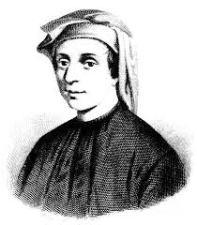
Числа на Фибоначи
Числата на Фибоначи са следните: 1, 1, 2, 3, 5, 8, 13, 21, 34, …
F₀ = 1
F₁ = 1
F_{n} = F_{n-1} + F_{n-2}
var n = int.Parse(Console.ReadLine());
var f0 = 1;
var f1 = 1;
for (var i = 0; i < n-1; i++)
{
var fNext = f0 + f1;
f0 = f1;
f1 = fNext;
}
Console.WriteLine(f1);
Пример: F(15) = 987
Да се въведе n и да се пресметна n-тото число на Фибоначи

Slide 16
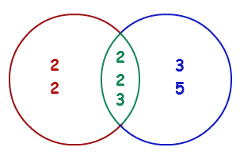
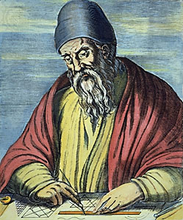
Най-голям общ делител (НОД)
Алгоритъм на Евклид

Slide 17
Най-голям общ делител (НОД)
Най-голям общ делител (НОД) на две естествени числа a и b е най-голямото число, което дели едновременно a и b без остатък
НОД(24, 16) = 8
НОД(67, 18) = 1
Алгоритъм на Евклид за намиране на НОД:
Докато не достигнем остатък 0
Делим по-голямото число на по-малкото
Взимаме остатъка от делението
НОД(12, 24) = 12
НОД(15, 9) = 3
НОД(10, 10) = 10
НОД(100, 88) = 4
while b ≠ 0
var oldB = b;
b = a % b;
a = oldB;
print а;

Slide 18
Алгоритъм на Евклид за НОД
Да се въведат цели числа a и b и да се намери НОД(a, b)
var a = int.Parse(Console.ReadLine());
var b = int.Parse(Console.ReadLine());
while (b != 0)
{
var oldB = b;
b = a % b;
a = oldB;
}
Console.WriteLine("GCD = {0}", a);

Slide 19
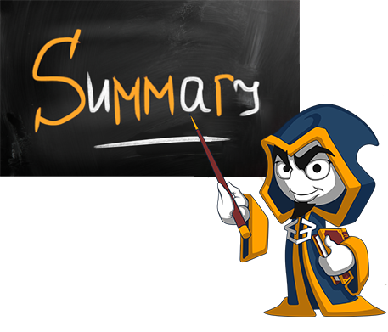
Какво научихме днес?
while повтаря докато е вярно условието:
Безкраен цикъл:
Прекъсване на безкраен цикъл – с break
int num = 1;
while (num <= n)
Console.WriteLine(num++);
for (;;)
{ Console.WriteLine("Infinite loop"); }
while(true) { break;
Console.WriteLine("This will not execute"); }

Slide 20
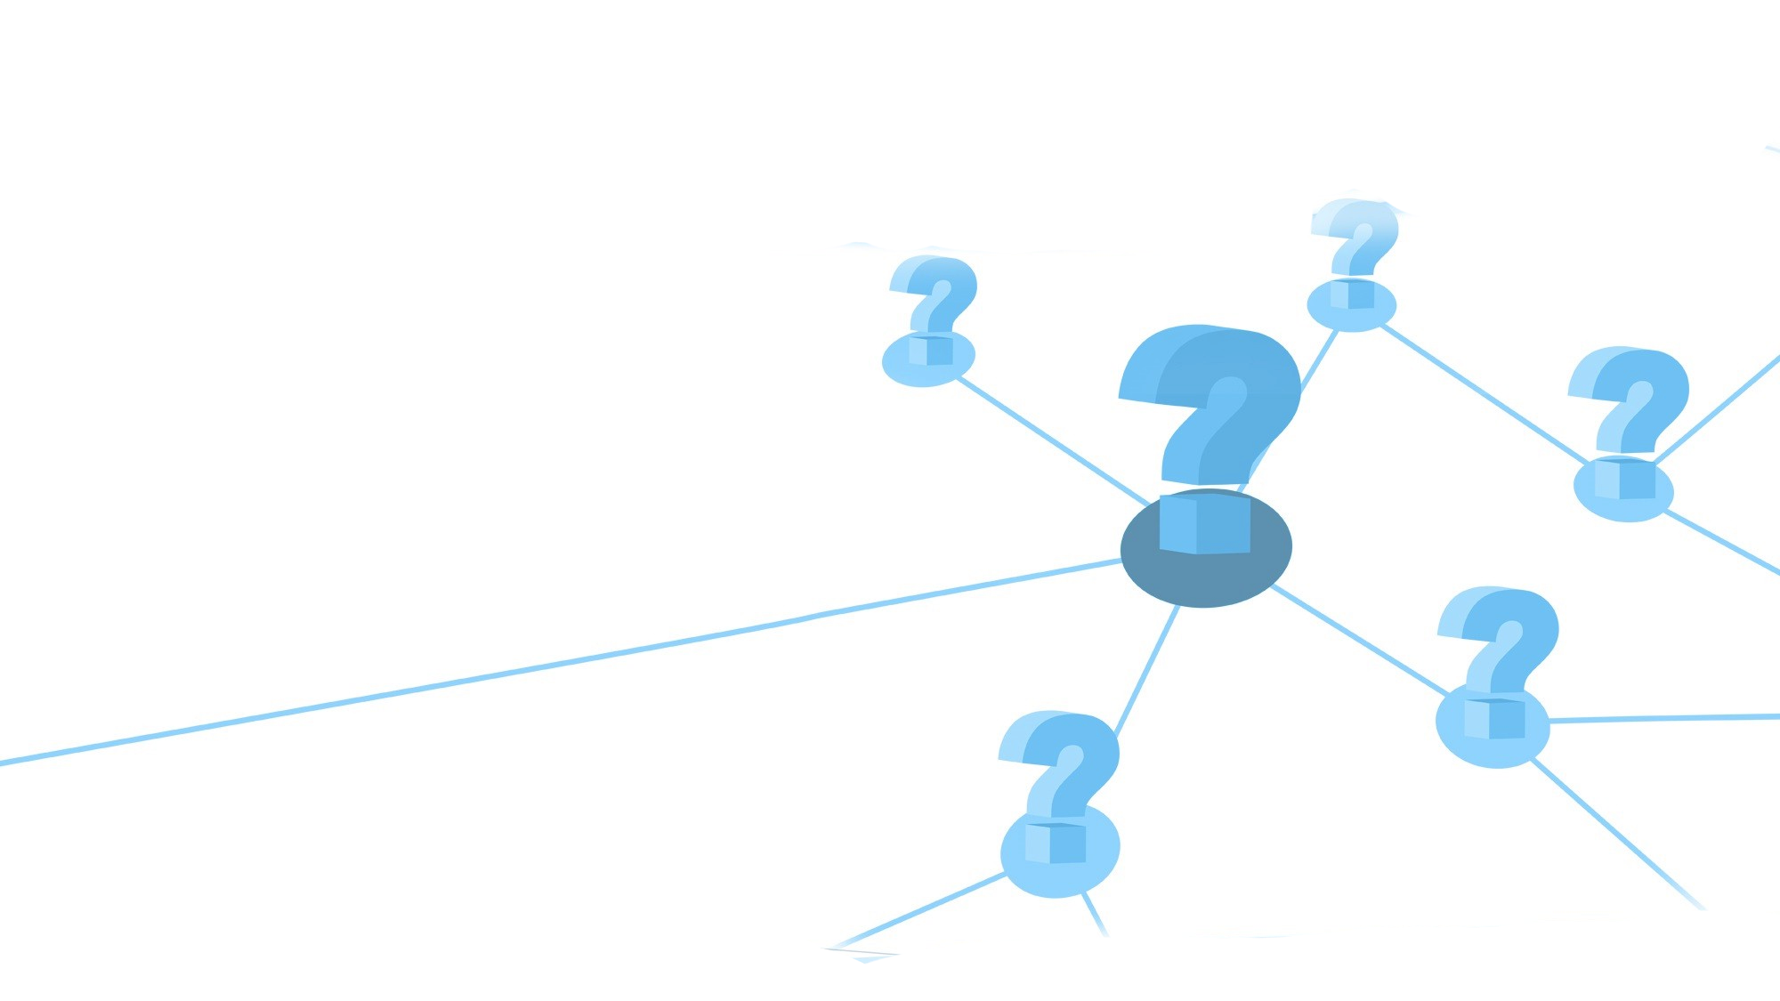

Други видове цикли
Въпроси?

Slide 21

Договор за ползване
Този курс (слайдове, примери, задачи и др.) се разпространяват под свободен лиценз "Creative Commons Attribution-NonCommercial-ShareAlike 4.0 International"
Базиран е на учебните материали на НП „Обучение за ИТ Кариера“.
Може да съдържа части от следните източници:
Книга "Основи на програмирането със C#" от Светлин Наков и колектив с лиценз CC-BY-SA

